Slide 1
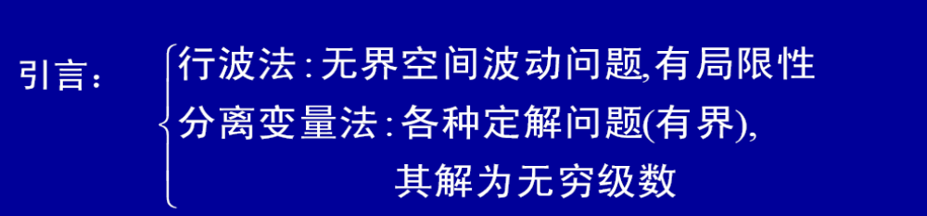
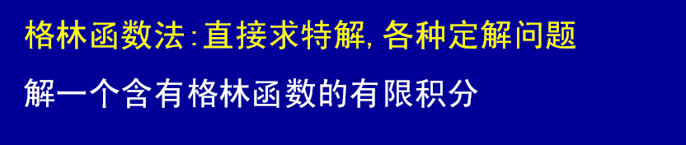
第十四章 格林函数法

Slide 2
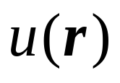
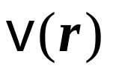


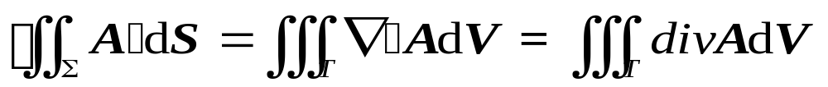
格林（Green）函数，又称为点源影响函数，是数学物理中的一个重要概念．格林函数代表一个点源在一定的边界条件下和初始条件下所产生的场．知道了点源的场，就可以用叠加的方法计算出任意源所产生的场．
格林函数法是解数学物理方程的常用方法之一．
14.1 格林公式
和
在区域
及其边界
上具有连续一阶导数,
中具有连续二阶导数，应用矢量分析的高斯定理
(14.1.1)
单位时间内流体流过边界闭曲面S的流量
单位时间内V内各源头产生的流体的总量

Slide 3

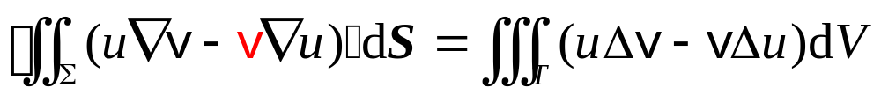
将对曲面
的积分化为体积分
(14.1.2)
以上用到公式
称上式为第一格林公式．同理有
(14.1.3)
上述两式相减得到

Slide 4
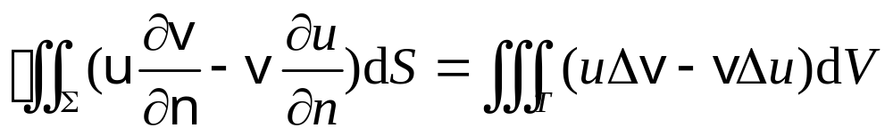


进一步改写为
（14.1.4）
表示沿边界
的外法向偏导数．
称式（14.1.4）为第二格林公式．

Slide 5

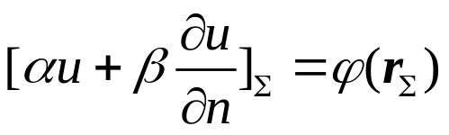
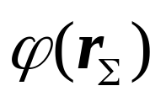

14.2 泊松方程的格林函数法
讨论具有一定边界条件的泊松方程的定解问题．
泊松方程
(14.2.1)
边值条件
（14.2.2）
是区域边界
上给定的函数.
是第一、第二、第三类边界条件的统一描述

Slide 6
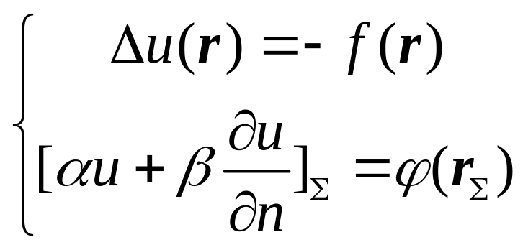



典型的泊松方程（三维稳定分布）边值问题
(14.2.3)
表示边界面
上沿界面外法线方向的偏导数
一、格林函数的引入及其物理意义
引入：为了求解定解问题（14.2.3），我们必须定义一个与此定解问题相应的格林函数
它满足如下定解问题，边值条件可以是第一、二、三类条件：

Slide 7
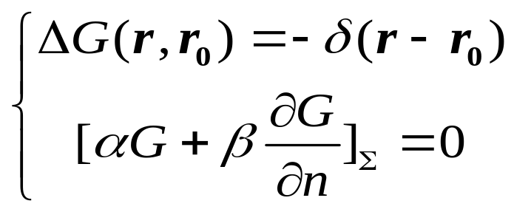




（14.2.4）
代表三维空间变量的
函数，在直角坐标系中其形式为
（14.2.4）式中
函数前取负号是为了以后构建格林函数方便
格林函数的物理意义^{【2】}：在物体内部（
内）
处放置一个单位点电荷，而该物体的界面保持电位为零, 那么该点电荷在物体内产生的电势分布，就是定解问题(14.2.4)的解――格林函数．由此可以进一步理解通常人们为什么称格林函数为点源函数．

Slide 8


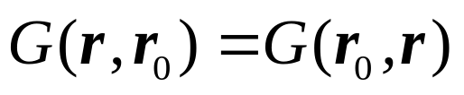

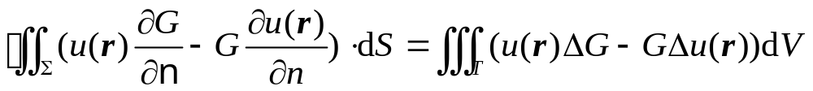
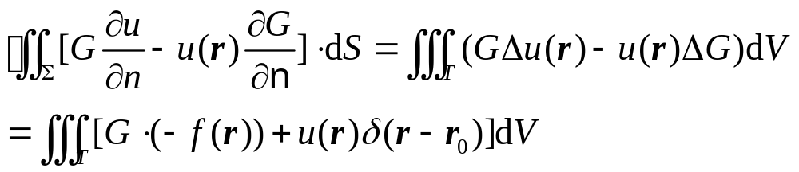
格林函数互易定理：
因为格林函数
代表
处的脉冲（或点源）在
处所产生的影响（或所产生的场）,
所以它只能是距离
的函数,
故它应该遵守如下的互易定理：
（14.2.5）
令
根据格林公式（14.1.4）
得到
（14.2.6）
即为
(14.2.7)

Slide 9

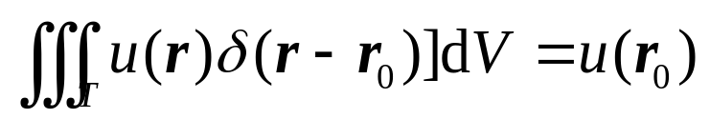
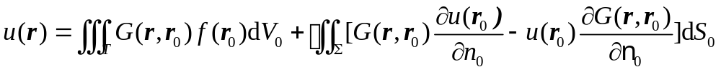
根据
函数性质有：
(14.2.8)
故有
(14.2.9)
称式(14.2.9)为泊松方程的基本积分公式．
格林函数满足互易定理
并利用格林函数的对称性则得到
（14.2.10）

Slide 10
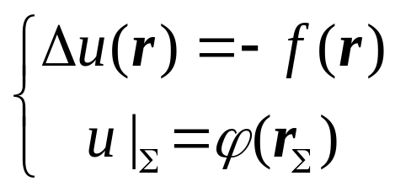
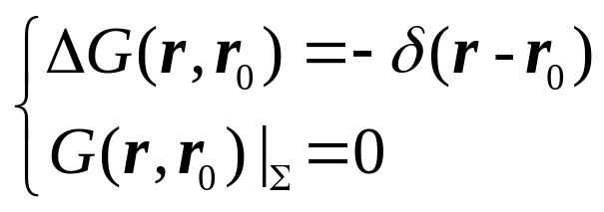
二、解的基本思想
通过上面解的形式（14.2.9）我们容易观察出引用格林函数的目的：主要就是为了使一个非齐次方程(14.2.1)与任意边值问题（14.2.2）所构成的定解问题转化为求解一个特定的边值问题（14.2.4）. 一般后者的解容易求得，通（14.2.9）即可求出（14.2.1）和（14.2.2）定解问题的解．
考虑格林函数所满足的边界条件讨论如下：
第一类边值问题：
（14.2.11）
相应的格林函数
是下列问题的解：
（14.2.12）

Slide 11
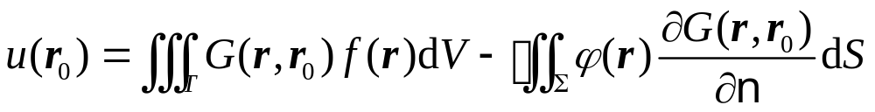
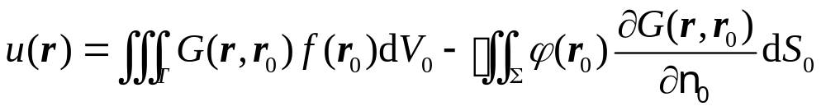
考虑到格林函数的齐次边界条件，由公式（14.2.9）
可得第一类边值问题的解
（14.2.13）
另一形式的第一类边值问题的解
(14.2.14)

Slide 12
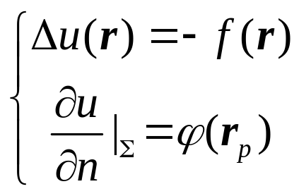
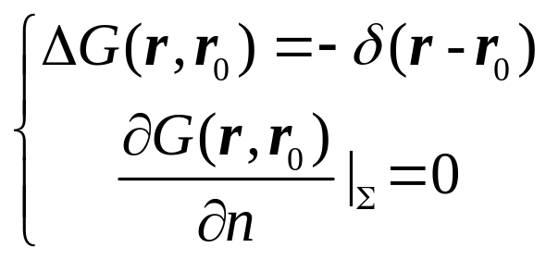
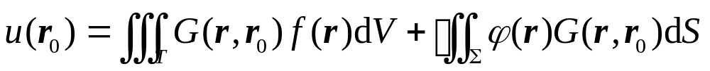
2.第二类边值问题
（14.2.15）
相应的格林函数
是下列问题的解：
（14.2.16）
由公式（14.2.9）可得第二类边值问题解
（14.2.17）

Slide 13
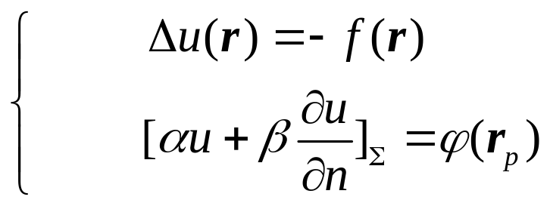
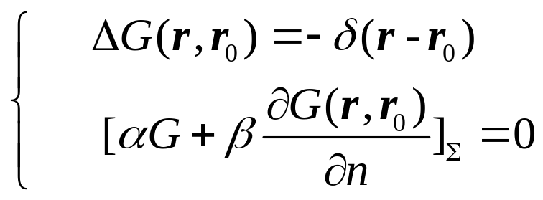

3.第三类边值问题
（14.2.18）
相应的格林函数
是下列问题的解：
（14.2.19）
（14.2.18）的边值条件，两边同乘以格林函数

Slide 14
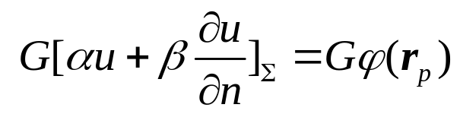

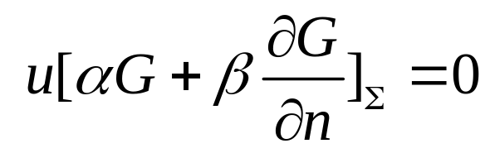
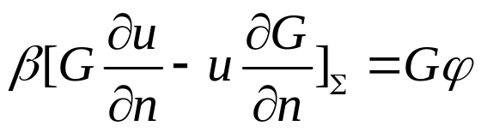
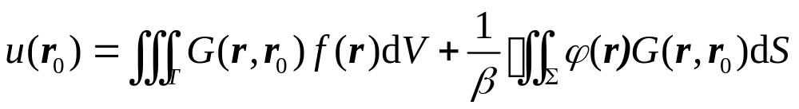
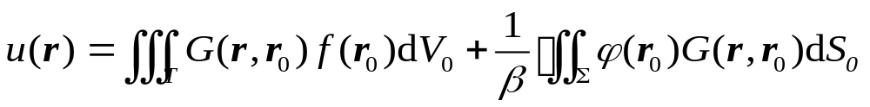
（14.2.19）的边值条件的两边同乘以函数
得
相减得到
代入（14.2.9）得到第三类边值问题的解
(14.2.20)
利用格林函数的互易性则得到
(14.2.21)

Slide 15




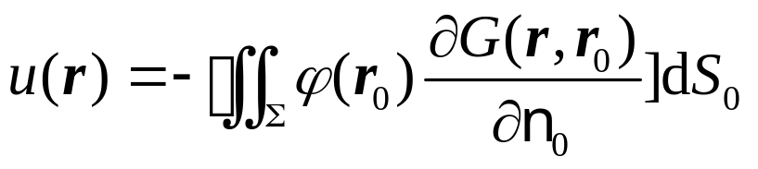
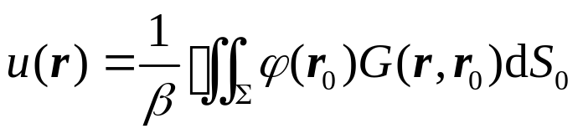
这就是第三边值问题解的积分表示式．
右边第一个积分表示区域
中分布的源
在
点产生的场的总和.
第二个积分则代表边界上的状况对
点场的影响的总和．两项积分中的格林函数相同．这说明泊松方程的格林函数是点源在一定的边界条件下所产生的场．
对于拉普拉斯方程
第一边值问题的解为
(14.2.22)
第三边值问题的解为
(14.2.23)

Slide 16
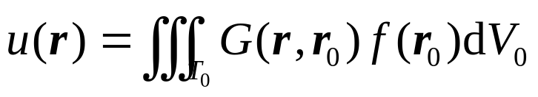

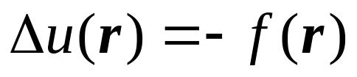
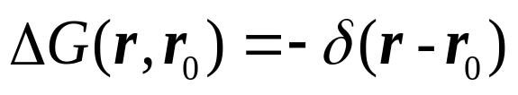
14.3 无界空间的格林函数 基本解
无界区域这种情形公式（14.2.10）中的面积分应为零，故有
(14.3.1)
选取
和
分别满足下列方程
(14.3.2)
(14.3.3)

Slide 17
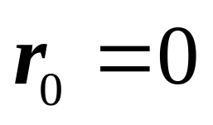
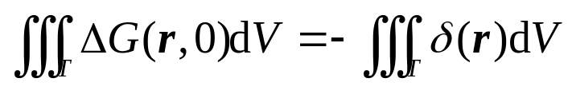
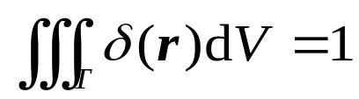
一、三维球对称
对于三维球对称情形，我们选取
对（14.3.3）式两边在球内积分
（14.3.4）
（14.3.5）
利用高斯定理（14.1.1）得到
(14.3.6)

Slide 18
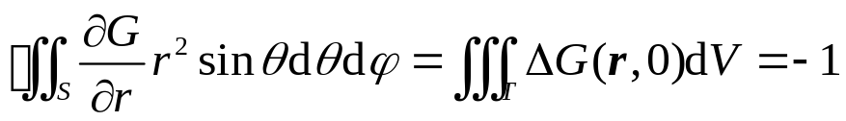
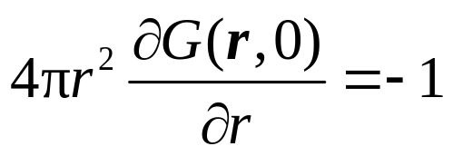
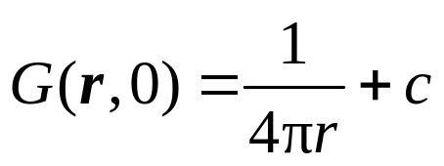


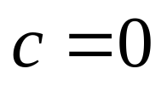
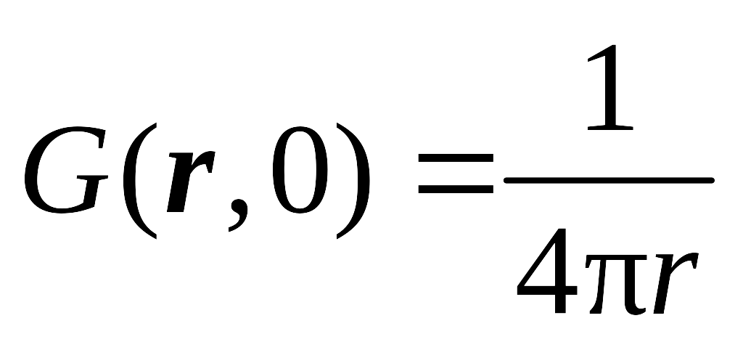
故有
使上式恒成立，有
，
因此
,故得到

Slide 19
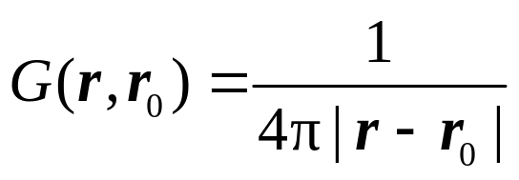
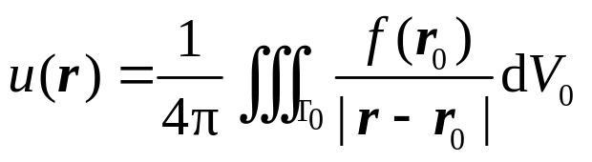
对于三维无界球对称情形的格林函数可以选取为
（14.3.7）
代入 （14.3.1）得到三维无界区域问题的解为
（14.3.8）
上式正是我们所熟知的静电场的电位表达式

Slide 20
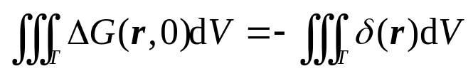

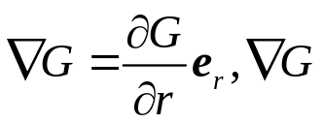
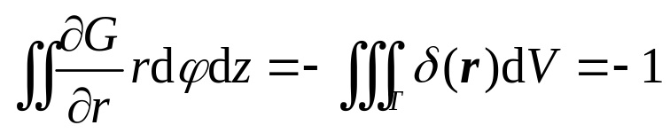
二、二维轴对称情形
用单位长的圆柱体来代替球．积分在单位长的圆柱体内进行，即
因为
由于
只是垂直于轴，且向外的分量，所以上式在
圆柱体上、下底的面积分为零，只剩下沿侧面的积分，即

Slide 21
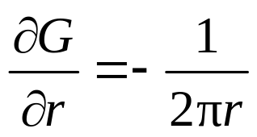
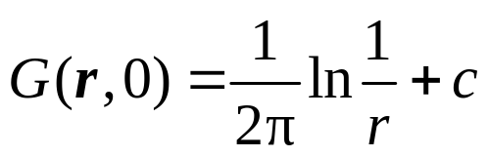



选取的圆柱的高度为单位长，则很容易得到下面的结果
令积分常数为0，得到
因此二维轴对称情形的格林函数为
（14.3.9）
将（14.3.9）代入式（14.3.1）得到二维无界区域的解为

Slide 22

14.4 用电像法确定格林函数
用格林函数法求解的主要困难还在于如何确定格林函数本身
一个具体的定解问题，需要寻找一个合适的格林函数
为了求解的方便，对一些具体问题我们给出构建格林函数的方法
一、电像法定义
考虑一个具体的物理模型：设在一接地导体球内的
点
放置一个单位正电荷，求在体内的电势分布，并满足边界条件为零

Slide 23

对于第一类边值问题，其格林函数可定义为下列定解问题的解
（14.4.1）
为了满足边界条件：电势为零，所以还得在边界外像点（或对称点）放置一个合适的负电荷，这样才能使这两个电荷在界面上产生的电势之和为零
这方法是基于静电学的镜像原理来构建格林函数，所以我们称这种构建方法为电像法（也称为镜像法）．

Slide 24



二、 上半平面区域第一边值问题的格林函数构建
拉普拉斯方程的第一边值问题求解
物理模型：若在
处放置一正单位点电荷
则虚设的负单位点电荷应该在
于是得到这两点电荷在 xoy 的上半平面的电位分布．也就是本问题的格林函数，即为
（14.4.2）

Slide 25





据上述物理模型可求解下列定解问题
例1 定解问题：
解： 根据第一边值问题，构建的格林函数满足
处放置于一个正和一个负的点电荷（或点源）
构建格林函数为

Slide 26





边界外法线方向为负
轴，故有
代入到拉普拉斯第一边值问题解的公式（14.2. 13），拉普拉斯方程的自由项
,则由
得
(14.4.3)

Slide 27

或代入拉普拉斯方程的第一边值问题的解公式（14.2.22）
得到
(14.4.4)
公式（14.4.3）或（14.4.4）称为上半平面的拉普拉斯积分公式．

Slide 28


三、 泊松方程的第一边值问题求解
    例2 定解问题：
根据第一类边值问题的解公式(14.2.14)得到
（14.4.5）

Slide 29


根据半平面区域第一类边值问题的格林函数(14.4.2)式，得到
(14.4.6)
因为边界上的法线为负y轴，故
(14.4.7)
将（14.4.6）和(14.4.7)代入（14.4.5）得到泊松方程在半平面区域第一边值问题的解

Slide 30

    四、上半空间内求解拉普拉斯方程的第一边值问题
物理模型:

Slide 31




例.3 在上半空间
内求解拉普拉斯方程的第一边值问题
解：构建格林函数
满足

Slide 32


根据物理模型和无界区域的格林函数可以构建为
即有
(14.4.8)

Slide 33




为了把
代入拉普拉斯第一边值问题的解的公式（14.2.22），
需要先计算
即为

Slide 34

代入 （14.2.22）即得到
（14.4.9）
这公式叫作半空间的拉普拉斯积分．

Slide 35


五、 圆形区域第一边值问题的格林函数构建
物理模型2：在圆内任找一点
放置一个单位

Slide 36






根据图14.2，这两线电荷在圆内任一观察点
所产生的电势为
当观察点
位于圆周上
时，应该有
，即满足第一类齐次边值条件
, 即为

Slide 37





上式应对任何
值成立，所以上式对
的导数应为零，即
即得到
要求上式对任意的
值要成立，故提供了确定
的方程

Slide 38





联立解得
于是圆形区域
的第一类边值问题的格林函数为
（14.4.10）
.
即为
(14.4.11)
其中

Slide 39


例.4 求解如下泊松方程定解问题
根据第一类边值问题解的公式 (14.2.14)，并取沿垂直于圆的方向取单位长积分，这样原来的体积分化为面积分，原来的面积分化为线积分．故得到

Slide 40


根据构建的圆内第一边值问题的格林函数（14.4.11）
（14.4.12）
代入得到圆内第一边值问题的解为
(14.4.13)

Slide 41



例.5 在圆
内求解拉普拉斯方程的第一边值问题
解：根据公式（14.4.14），故有
（14.4.14）

